Slide 1
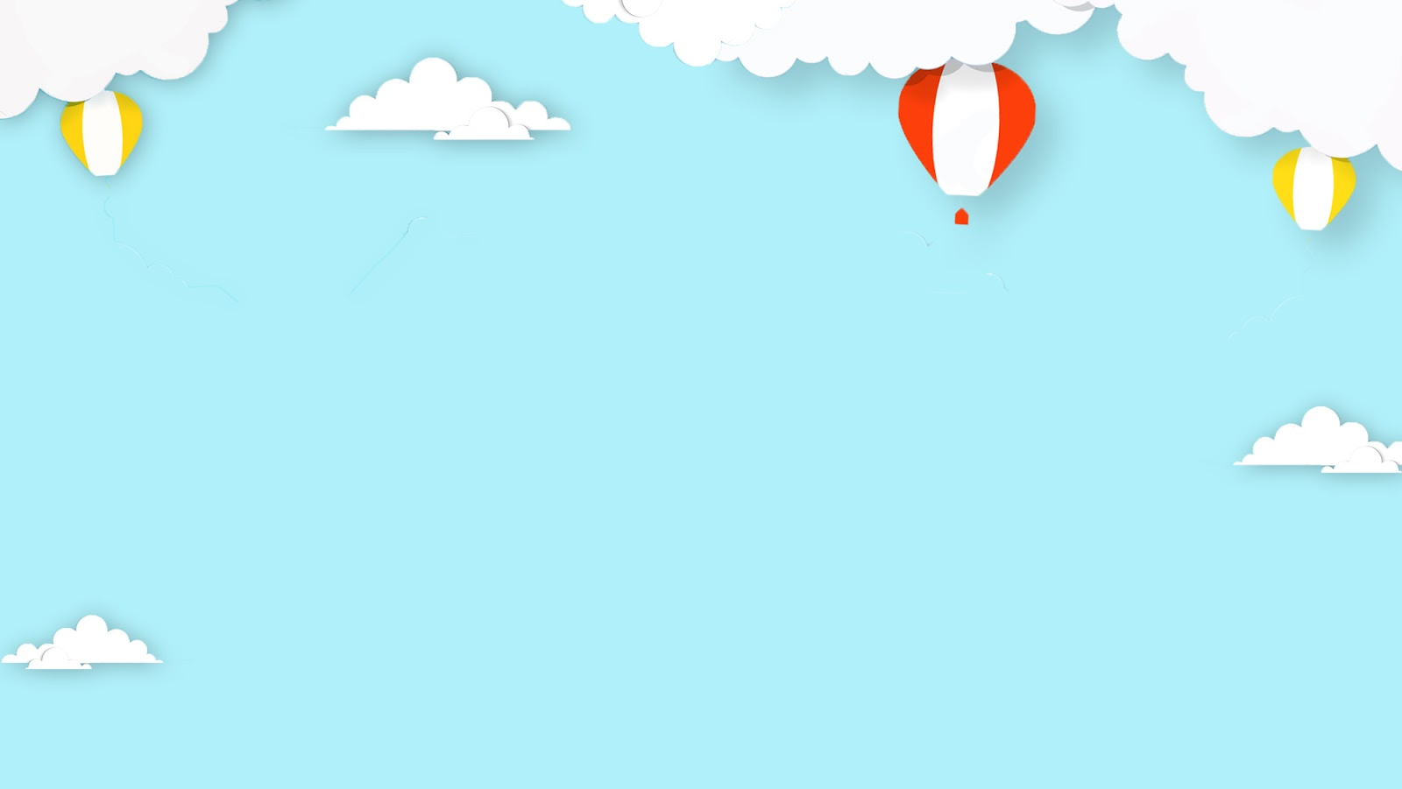
UBND QUẬN LONG BIÊN
TRƯỜNG MẦM NON HOA SỮA
LĨNH VỰC PHÁT TRIỂN THẨM MỸ
HOẠT ĐỘNG TẠO HÌNH
Đề tài: “Trang trí cánh bướm”
Lứa tuổi: Nhà trẻ (24-36 tháng)
NĂM HỌC: 2021-2022

Slide 2
HOẠT ĐỘNG ỔN ĐỊNH TỔ CHỨC
Vận động theo bài hát: “Con bướm vàng”

Slide 3
HOẠT ĐỘNG HỌC
TRANG TRÍ CÁNH BƯỚM

Slide 4
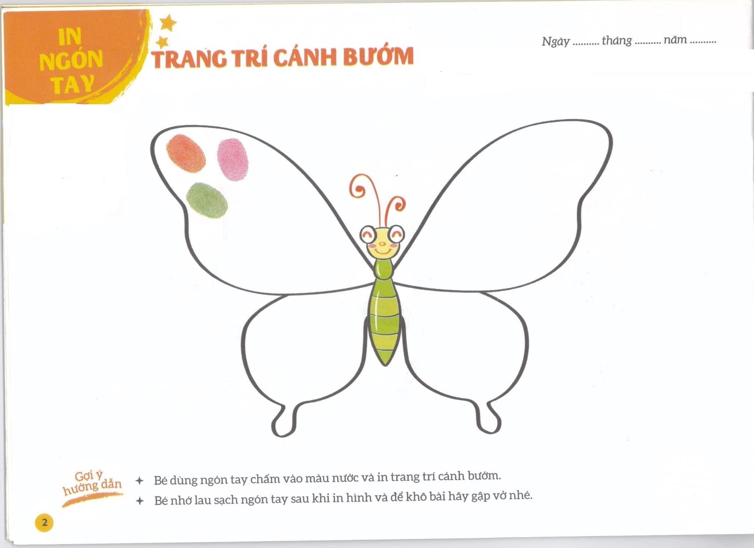
Giới thiệu bài học: In ngón tay trang trí cánh bướm.

Slide 5
Đọc yêu cầu của bài học

Slide 6
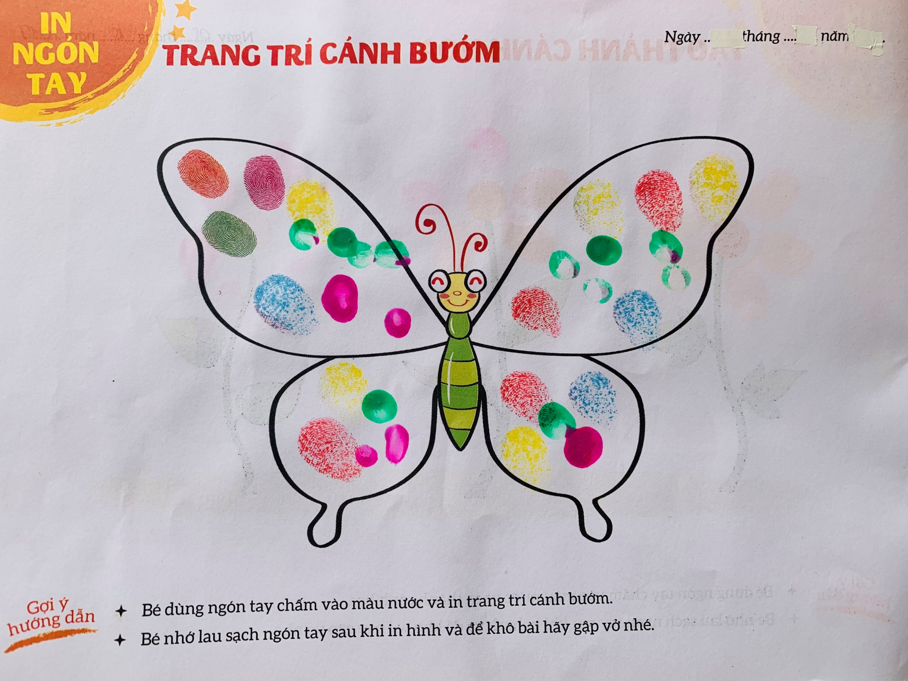

Slide 7
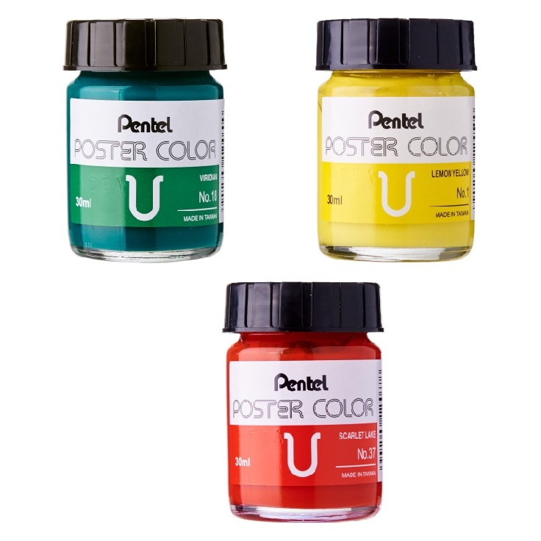

Slide 8
HOẠT ĐỘNG TRẺ
TRẺ THỰC HIỆN

